Slide 1
信贷核心系统

Slide 2
它是什么
运营工作人员
客户
渠道销售人员
1.针对不同客群群研究并定义信贷产品。
2.对客户授信申请进行审批。
3.对客户贷款申请进行审批。
1.浏览已准入信贷产品 。
2.选择信贷产品并填写授信申请表单。
3.查看授信申请。
4.选择贷款账户提交贷款申请。
5.查看贷款申请。
1.帮助客户录入授信申请。
2.作为授信审批中的节点帮助客户录入授信所需的资料。
3.同客户面签。

Slide 3
老架构存在的痛点
1. 产品配置不支持扩展属性，授信或者贷款流程不支持流程阶段Input数据配置，当某产品A需要增加一个属性或者流程审批要录入某种业务场景数据时，需要额外单独开发，然后回归测试再部署。严重影响业务快速迭代。
2. 没有对整个数据链路进行segment划分，整个链路处理中全部依赖于同一份产品配置，数据极易被污染，容易混乱，不好维护，并且因为费率等敏感数据容易引起同客户的法律纠纷。
3. 功能模块过度集中，边界不清，层次不分，代码没有严格规范和统一管理。目前30个信贷产品，每个产品线开发同事在每次版本迭代时，肆意增加或者修改代码，极易代码冲突或者覆盖，反复的review和大量回归测试后,整个系统服务stop，然后发布。导致维护成本高，业务迭代周期长。

Slide 4
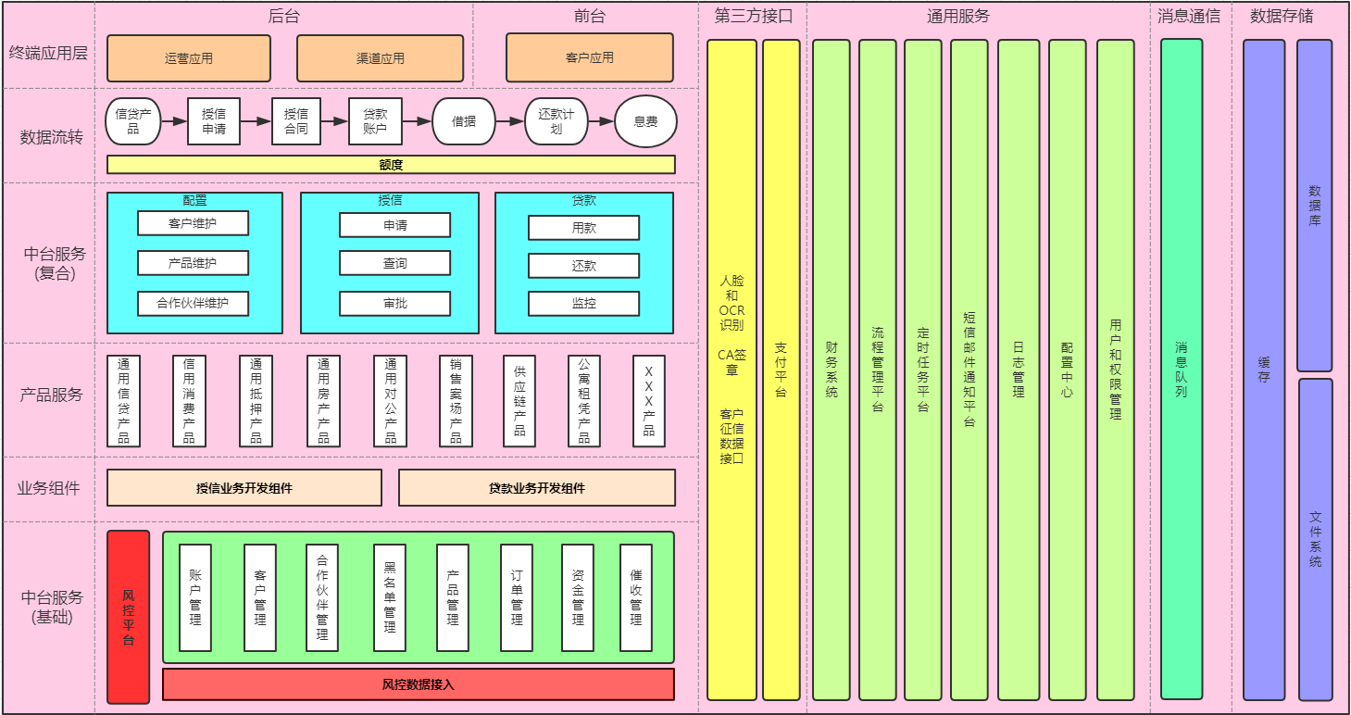
新的架构

Slide 5
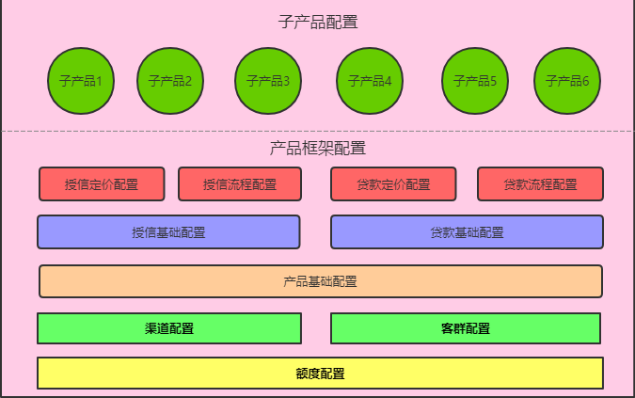
产品配置设计

Slide 6
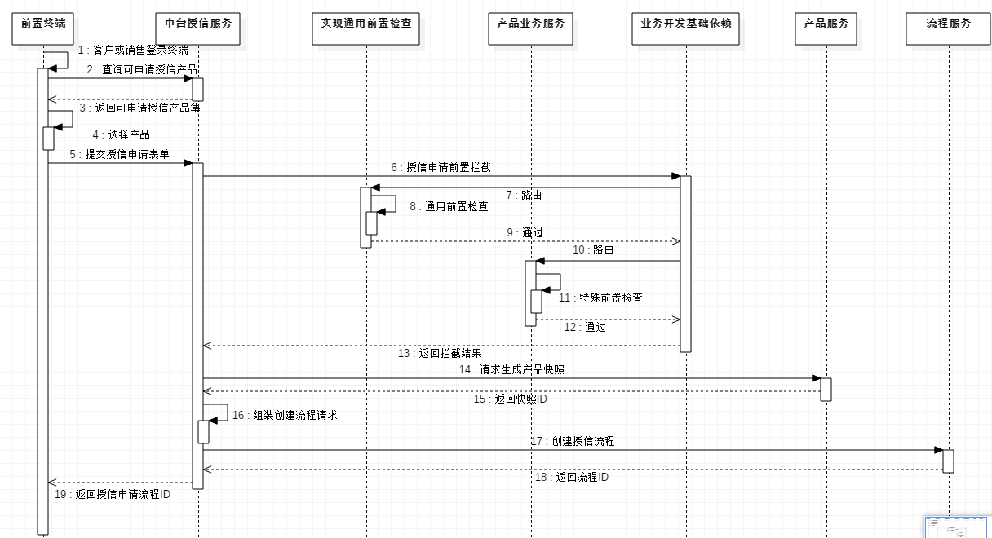
授信申请时序图

Slide 7
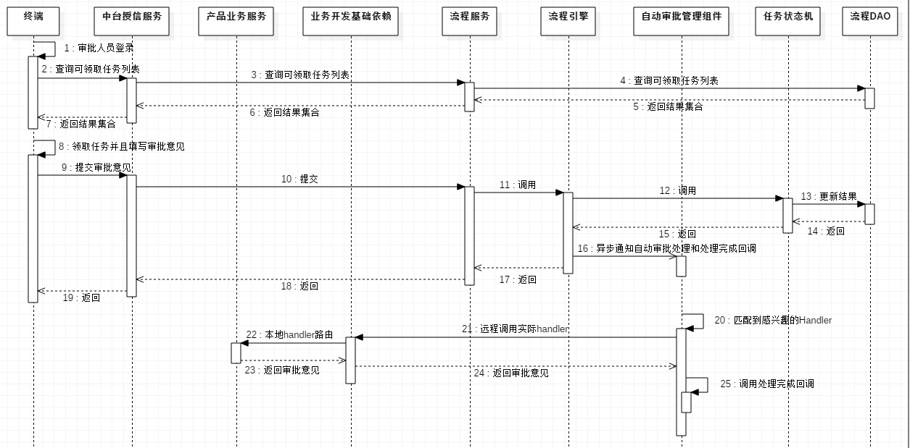
授信处理时序图

Slide 8
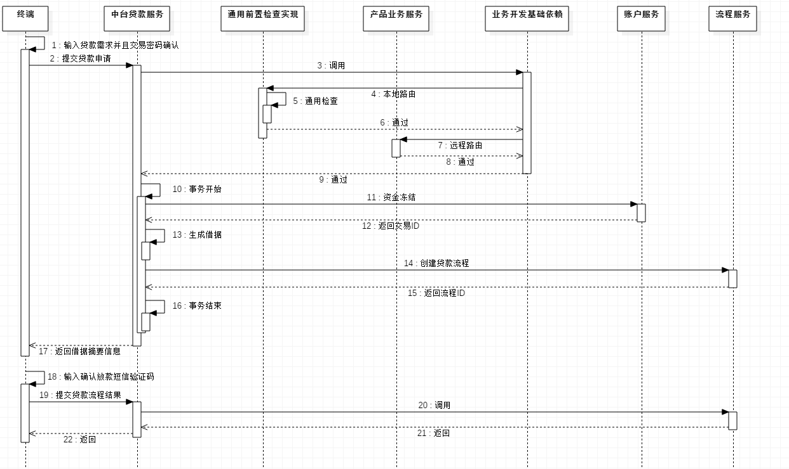
贷款申请时序图

Slide 9
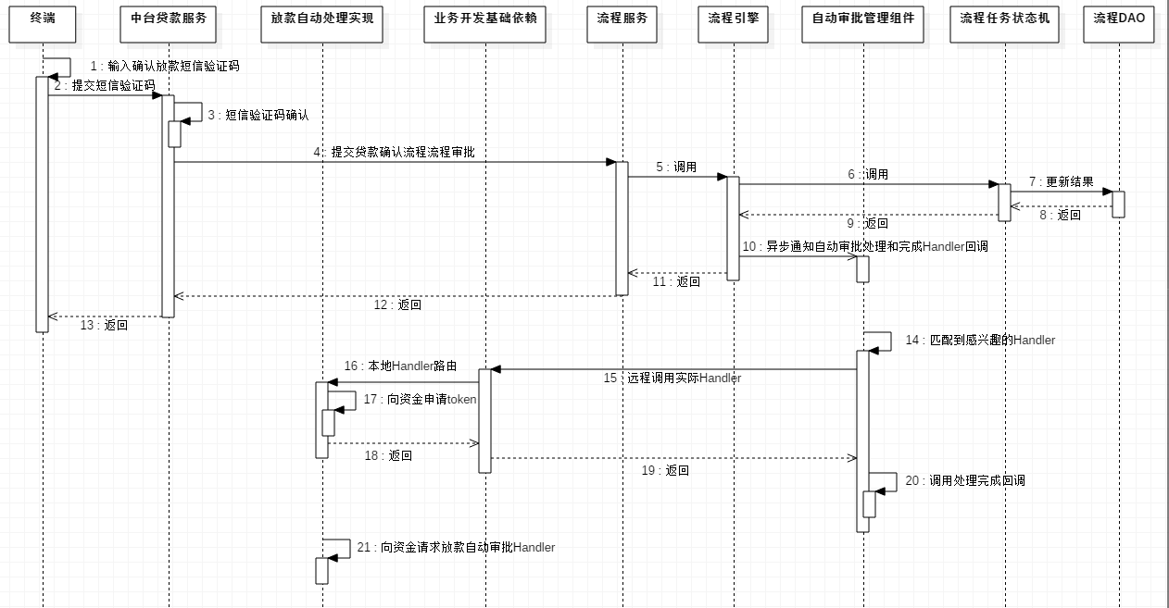
贷款处理时序图

Slide 10
感谢您的观看指导

